Slide 1

基于 RISC-V 的
低功耗边缘 AI
加速器 SOC 芯片
开源鸿蒙/RISC-V 创新应用大赛参展项目
参赛团队 Redoop.AI
发布日期 2026 年 5 月
Notes:
首页没有了。

Slide 2

项目背景与愿景
行业趋势
核心痛点
边缘计算需求激增，AI 推理正从云端走向终端设备。
传统 AI 芯片功耗高、面积大，难以适配小型 IoT 设备。
技术方案
生态价值
结合 RISC-V 开放架构与 BitNet 无乘法器技术，打造极致能效。
为 OpenHarmony 提供高性能、低功耗的国产自主芯片底座。
“致力于构建万物智联时代的高能效国产芯片生态，让每一台边缘设备都拥有强大的 AI 推理能力。”

Slide 3










系统架构概览
PicoRV32 核心
双加速器引擎
外设接口
采用 RV32I 精简指令集
CompactAccel: 8x8 通用矩阵加速
UART 串口：程序动态上传
高度可定制的开源架构
BitNetAccel: 2-bit 无乘法器推理
LCD SPI：实时图形化显示
优化的面积与功耗平衡
硬件级稀疏性优化支持
GPIO：通用传感器/执行器连接
集成化 SOC 设计 · 极致能效比 · 完美适配边缘 AI 推理

Slide 4

核心 创新 BITNET
技术突破
硬件实现
2-bit 权重编码
无乘法器设计
采用 {-1, 0, +1} 三值化权重，极大简化了神经网络的存储与计算复杂度。
使用加法和移位操作替代传统昂贵的乘法器，显著降低逻辑资源占用。
60%
10X
26.2%
功耗降低
内存压缩
实测稀疏度
* 自动跳过零权重计算，进一步提升推理效率。

Slide 5

芯片规格与性能指标
参数项目
设计规格 / 实测数据
6.4 GOPS
工艺制程
创芯 55nm 开源 PDK
峰值推理性能
芯片面积
0.31 mm² (307,052 um²)
主频 (目标/实测)
100 MHz / 176.998 MHz
<100 mW
静态功耗
644.5 uW
标准单元数量
77,004 个 (STDCELL)
目标工作功耗
时序裕量
76.998 MHz (超出目标 76.9%)

Slide 6




95%
硬件设计与验证体系
验证覆盖率
已通过 DRC / LVS 物理验证检查
敏捷硬件开发
基于 Chisel 3.x 高级硬件描述语言，利用 Scala 强大的参数化建模能力，显著提升设计效率与可维护性。
全流程仿真验证
集成 ChiselTest 单元测试与 Verilator 系统级仿真，覆盖从模块级到 SoC 顶层的完整功能验证。
开源 EDA 工具链
全流程支持 Yosys 综合、OpenROAD 布局布线及创芯 55nm 开源 PDK，实现芯片设计的自主可控。

Slide 7





软件生态与交互设计
灵活编程与动态上传
支持通过 UART 串口实时上传 AI 推理程序，无需重新烧录固件，提升开发效率。
实时交互与图形化显示
集成 TFT LCD SPI 驱动，可实时展示 AI 推理结果、系统负载及传感器数据。
OpenHarmony 深度适配
提供标准化的寄存器映射接口，支持 OpenHarmony HDF 驱动框架快速接入。
构建软硬一体的国产开源 AI 生态

Slide 8



应用 场景 SCENARIOS
智能家居与家电
支持语音唤醒、离线指令识别及手势控制，为 OpenHarmony 智能终端提供极低功耗的常驻 AI 能力。
工业物联网 (IIOT)
部署于边缘传感器节点，实现设备状态实时监测、振动分析及异常预警，降低数据上传带宽压力。
可穿戴与健康设备
在极小电池容量下运行运动模式识别、心率异常检测等 AI 算法，显著延长设备续航时间。
硬件级 BitNet 支持 · 赋能 OpenHarmony 极致能效体验

Slide 9

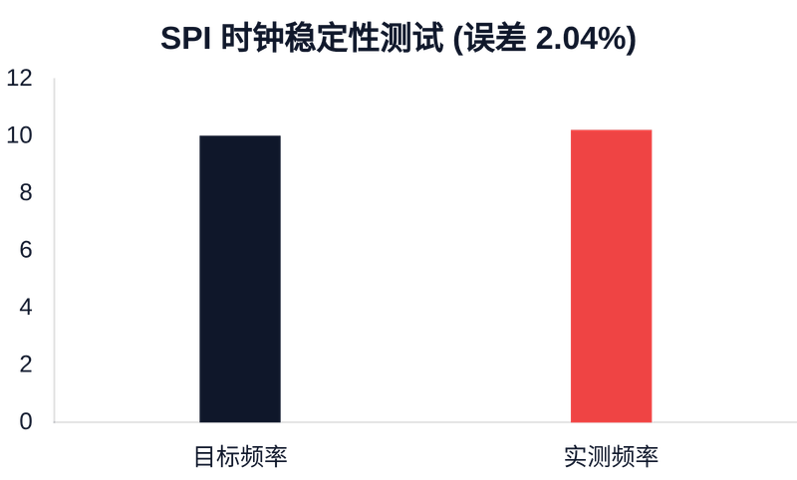
展览 亮点 DATA
矩阵计算效率
资源占用
518 Cycles
77,004
8x8 矩阵计算实测周期
标准单元 (STDCELL) 数量
流片准备状态
• DRC 设计规则检查通过 • LVS 版图一致性验证通过 • 具备 55nm 工艺流片条件

Slide 10

总结与展望
项目总结
未来规划
成功实现了一款基于 RISC-V 架构、集成 BitNet 创新技术的极低功耗 AI SoC，为边缘计算提供了高效的国产化方案。
持续优化 BitNet 算法库，深度适配 OpenHarmony 内核与 HDF 驱动框架，推动软硬一体化生态建设。
感谢您的观看与支持！
Redoop.AI
2026 年 5 月 · 深圳

